Slide 1
ПРЕЗЕНТАЦИЯ
« Психолого-педагогическая работа воспитателя по формированию элементарных математических представлений у дошкольников»
Подготовила: Бахолдина О. И. воспитатель МКДОУ д/с №8 г. Острогожск

Slide 2
Цели и задачи педагога
Развить и сохранить стремление к познанию
Удовлетворить детскую потребность в активной любознательности
Своевременно давать «пищу» уму ребенка
Научить детей пользоваться математическими знаниями в повседневной жизни
Создавать предпосылки будущей учебной деятельности (развивать у дошкольников умственные операции: анализ, синтез, сравнение, обобщение и способствовать развитию психических процессов: внимания, восприятия, памяти, речи, мышления )
Notes:
Кто наблюдал за детьми - замечал, что каждый ребенок по своей природе – маленький исследователь. (Ф.Фребель) ) Задача педагога - помочь детям развить и сохранить это стремление к познанию, удовлетворить детскую потребность в любознательности, своевременно давать «пищу» уму ребенка. научить детей пользоваться математическими знаниями в повседневной жизни и создавать предпосылки будущей учебной деятельности.

Slide 3
Реализация задач по ФЭМП
Непосредственно образовательная деятельность
Виды детской деятельности
Игровая
Двигательная
Познавательно-исследовательская
Коммуникативная
Продуктивная
Музыкально-художественная
Трудовая
Чтение художественной литературы
Взаимосвязь с родителями
Notes:
Решением этих задач необходимо заниматься в разнообразных видах детской деятельности в течение дня (игровая, двигательная, познавательно-исследовательская, коммуникативная, трудовая, ЧХЛ, продуктивная). И через все формы взаимосвязи с родителями.

Slide 4
Предметно- развивающая среда по ФЭМП
Notes:
Формирование математических представлений должно опираться на предметно-чувственную деятельность и, что успешное и быстрое овладение математическими знаниями детьми зависит от моих каждодневных усилий.

Slide 5
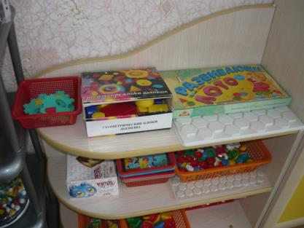
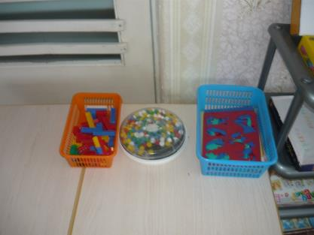
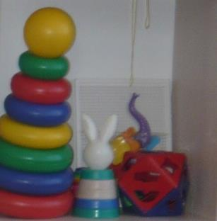
Notes:
С этой целью в группе создана предметно-развивающая среда (ПРС), вызывающая у детей интерес к математике: : это инновационные игры, наборы геометрических фигур, пирамиды и кубики разной величины и цвета, игры - вкладыши, настольные и дидактические игры, магнитная доска и «чудесный мешочек» с запасом материала, мозаики, геометрические домино и лото; варианты игр-головоломок, трафареты, геоконты и мн. др.

Slide 6
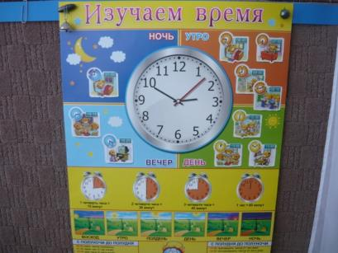
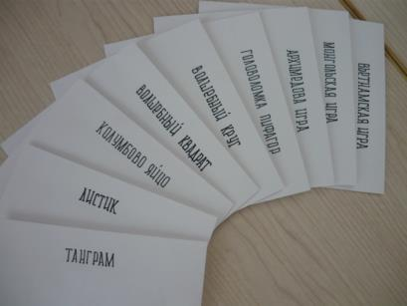
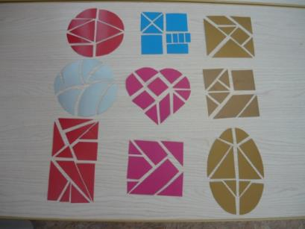
Notes:
Все пособия должны находиться в доступном месте, и дети могут использовать их самостоятельно.

Slide 7
ПРС на основе
устного народного творчества
Notes:
Дети быстро запоминают воспринятый материал, но легко его и забывают. Они усваивают быстрее то, что их заинтересовало, обрадовало или испугало.

Slide 8
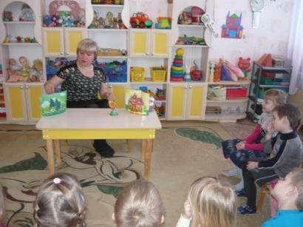
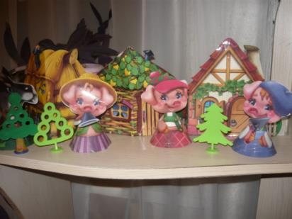
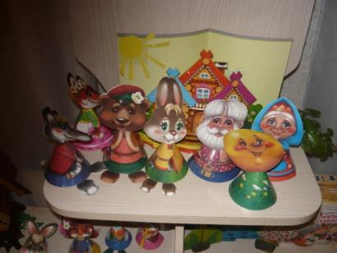
Notes:
Для расширения кругозора детей и прочного усвоения математических понятий можно использовать элементы устного народного творчества - сказки: «Три поросенка», «Волк и семеро козлят» и др., стихи: «Веселый счет», С. Маршака, «Урок счета»,Т.Ахматовой, пословицы: «1 ум хорошо, а 2 лучше», «Семеро одного не ждут», загадки: «2кольца, 2 конца….», «Стоит Антошка на …» и мн. др.).

Slide 9
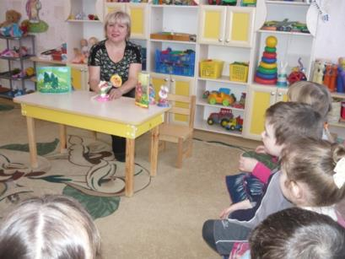
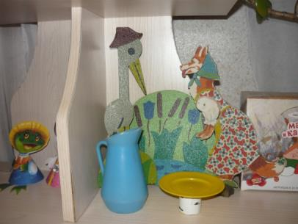
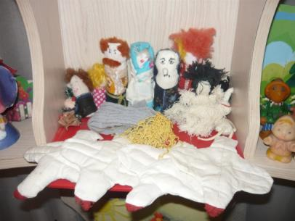

Slide 10
Общие педагогические принципы
Доступность
Целостность
Системность
Непрерывность
Научность
Преемственность
Занимательность
Интеграция
Notes:
Работа по математике строится на основе общих педагогических принципов , которые вы видите на слайде.

Slide 11
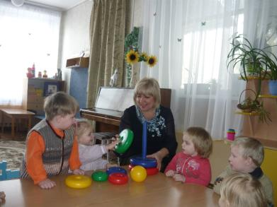
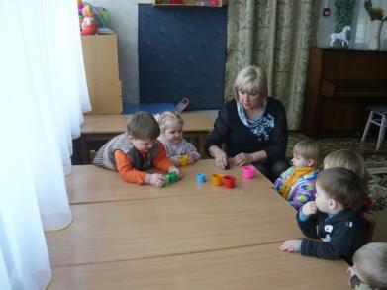
Математика в раннем возрасте
Notes:
Знакомить детей с математическими понятиями надо начинать с раннего возраста. Необходимо обращать внимание на сенсорное развитие детей (цвет, величину, форму). Занятия в этом возрасте имеют игровой, ситуативный и предметный характер.

Slide 12
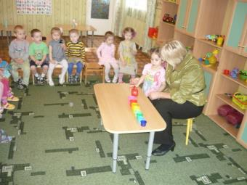
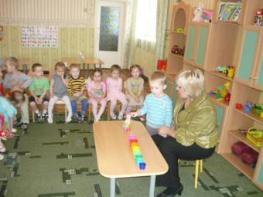
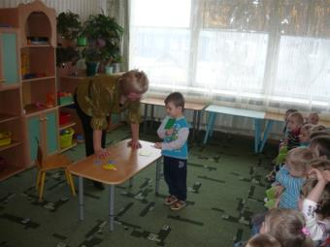
Математика во второй младшей группе
Notes:
Во 2 младшей группе процесс познания становится более целенаправленным. Игры, по-прежнему, занимают ведущее положение. Преимущество в этом возрасте отдается развитию мелкой моторики.
Необходимый ассортимент игр, пособий, учебно-игровых материалов постоянно обновляется при переходе из одной группы в другую.

Slide 13
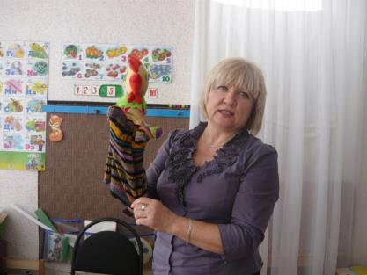
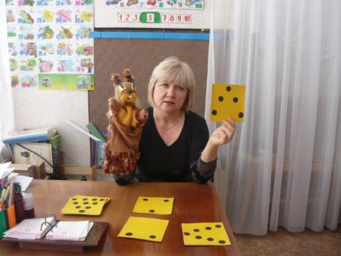
Игровые приемы
Notes:
Начинать занятие обязательно с игрового приема или с мотивации познавательной деятельности: давайте поможем Зайчику., сорока не знает, сколько.. помогите и т.д. Тогда дети занимаются с большим желанием, стараются проявить инициативу, дать правильный ответ. Необходимо поощрять любое правильное действие ребенка - использовать похвалу и поощрительные жетоны. Объяснения даются конкретно, в темпе, доступном восприятию детей.

Slide 14
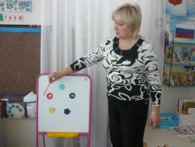
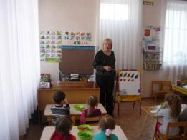
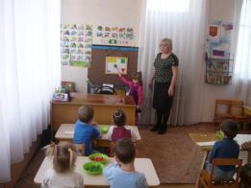
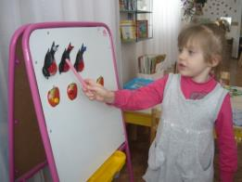
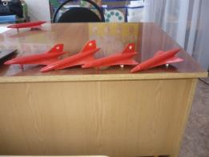
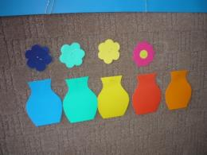
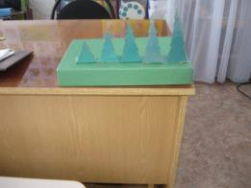
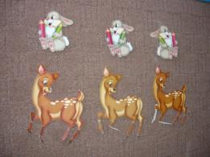
Демонстрационный материал
Notes:
С целью поддержания интереса к занятию, подбираются красочные наглядные пособия для демонстрационного и раздаточного материала.

Slide 15
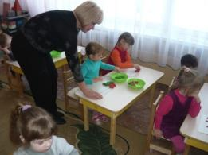
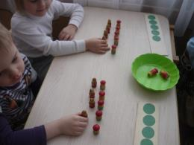
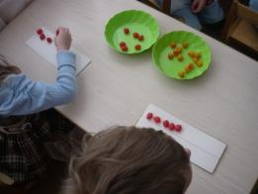
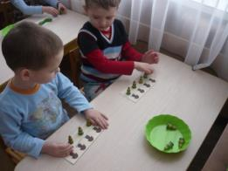
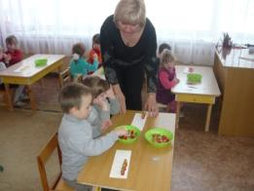
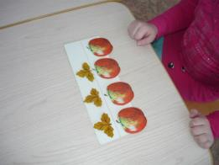
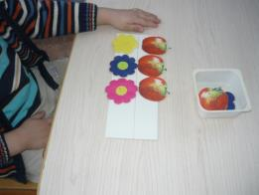
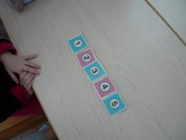
Раздаточный материал

Slide 16
Методы и приемы
Наглядно-действенные
Показ образца
Показ действия
Словесные
Указание
Пояснение
Вопросы
Стихи
Загадки
Беседы
Задачи
Практические
Поисково-практические
Игровые
Игровые ситуации и упражнения
Присутствие сказочного героя
Театрализация сказки
Сюрпризный момент
Использование игрушки
Графические
Зарисовка
Подрисовка
Штриховка
Печатание
Проблемно-поисковые

Slide 17
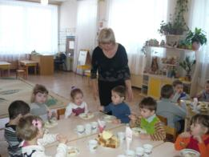
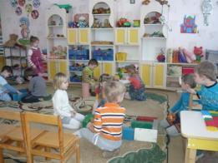
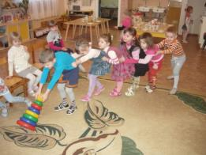
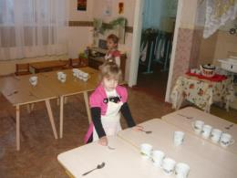
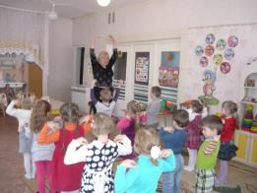
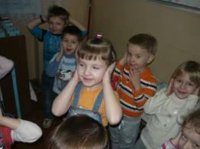
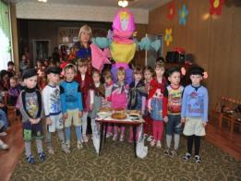
Математика в режимных моментах
Notes:
Каждый режимный момент используется для того, чтобы дети приобретали знания опытным путем и отражали в своей речи то, что непосредственно наблюдали и сами делали. Это очень важно, т.к. дети запоминают математические выражения, но иногда не соотносят их с конкретными предметами и их свойствами.

Slide 18
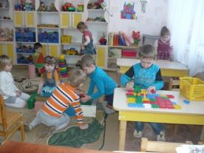
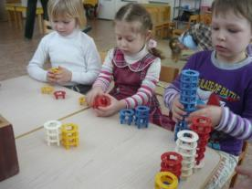
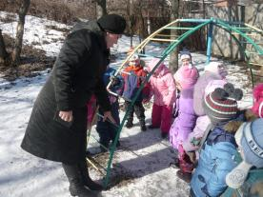
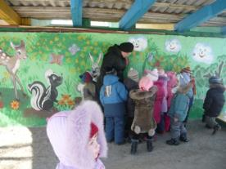
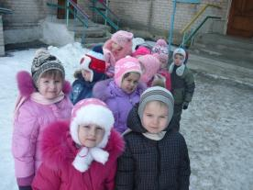
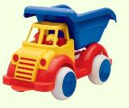
Notes:
Чтобы занятия математикой не были скучными - используем игровые упражнения и дидактические игры. Они позволяют решить одновременно интеллектуальные задачи в игровой форме и удовлетворить потребность детей в игре.

Slide 19
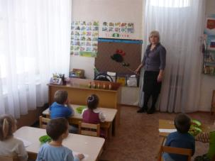
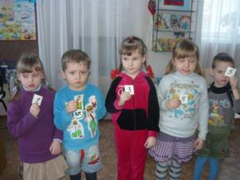
Количество
и
счет
Notes:
В средней группе продолжаем совершенствовать количественный счет в пределах 5 и обучать порядковому счету. Это умение совершенствуем в играх: «Найди цифру», «Назови соседа», и др.

Slide 21
Форма
Notes:
Знания о геометрических фигурах, и их сенсорных признаках- цвете, форме, величине- закрепляем у детей в играх: «Найди свою фигуру», «Геометрическое лото», игры-вкладыши и т.д.

Slide 23
Величина
Notes:
В среднем возрасте наиболее трудно, даются понятия, связанные с величиной. Дети умеют правильно определить размер предмета, но часто называют его универсальными словами: большой и маленький, вместо: широкий - узкий, длинный-короткий и т.д. Упражнять детей в этом умении можно в играх: «На что похоже?», «Наоборот» и т.д.

Slide 24
Ориентировка в пространстве
Notes:
Развитию навыков определения пространственных направлений, умению двигаться в заданном направлении и обозначать свои действия словами способствуют регулярно проводимые игры: «Что изменилось? «Поможем клоуну» и др.

Slide 25
Ориентировка во времени
Notes:
Ежедневная работа с календарем природы, использование плакатов и картинок, дидактические и подвижные игры - помогают донести до детей значение слов вчера, сегодня, завтра; совершенствовать ориентировку во времени; упражнять в назывании последовательности времен года, частей суток.

Slide 26
Развитие логики
Notes:
Занимательные игры в «Лего», в «пазлы» и кубики, инновационные игры, лабиринты, загадки, кроссворды - очень важны в процессе развития логического мышления - которое будет так необходимо детям в школе.

Slide 27
Notes:
Чем больше рецепторов задействовано в познавательном процессе одновременно - тем интенсивнее идет процесс обучения детей: это физические упражнения, подвижные, строительные и театрализованные игры, игры с закрытыми глазами, восприятие музыкальных произведений, труд, художественное творчество и т.д.

Slide 28
Инновационные технологии
Notes:
Методика ФЭМП постоянно развивается и совершенствуется за счет новых технологий обучения, повышающих эффективность процесса познания.

Slide 29
Notes:
В образовательном процессе особую роль играют инновационные технологии: развивающие игры В.Воскобовича (игровой квадрат, прозрачный квадрат, геоконт и др), блокиДьенеша и счетные палочкам Кюизенера, головоломка м Пифагора, «Танграм», «Колумбово яйцо» и др.

Slide 30
Использование рецепторов в познавательном процессе
Notes:
Чем больше рецепторов задействовано в познавательном процессе одновременно - тем интенсивнее идет процесс обучения детей: это физические упражнения, подвижные, строительные и театрализованные игры, игры с закрытыми глазами, восприятие музыкальных произведений, труд, художественное творчество и т.д.

Slide 32
Notes:
Таланты детей находятся на кончиках пальцев»- так утверждала известный педагог М. Монтессори. Поэтому каждую свободную минуту в течение дня занимаю детей пальчиковыми играми; продуктивной деятельностью; мозаикой; поощряю разнообразные действия со шнурками, с мелкими игрушками.

Slide 34
Оригами
Notes:
Кружок «Оригами», можно сказать, кладезь для развития мелкой моторики, координации движения рук, тренировки психических процессов и развития математических и конструктивных способностей детей.

Slide 35
Сюжетно-ролевые игры и математика
Notes:
В течение дня дети с удовольствием играют в сюжетно – ролевые игры: «Магазин», « Шоферы» и прочие, где дети свободно используют в играх математическую терминологию: количественный и порядковый счет при отсчете денег и товара; слова временного и пространственного значения( приду завтра, ездил вчера, повернул направо, влево); выражения, имеющие размерное значение предметов.

Slide 36
Современные технические средства обучения
Notes:
В образовательном процессе можно использовать современные технические средства обучения (DVD , компьютер, электронные пособия с развивающими играми).

Slide 37
Взаимосвязь с родителями
Notes:
Вся работа по математике проходит в тесной взаимосвязи с родителями. На собраниях проводится знакомство с целями и задачами; проводится анкетирование: «В какие игры играет Ваш ребенок?»; можно посоветовать, какие дидактические игры можно приобрести ребенку; как их правильно использовать; на доске информации можно отражать результаты овладения детьми знаниями.

Slide 38
Спасибо за внимание!

